Slide 1
MathKGZ --
Бүтүн жана ондук сандар – 10, 100, 1000гө көбөйтүү жана бөлүү – Катары менен төрт
Эки-экиден жарышып, окуучулар сол жактагы суроону тандашы керек жана
жоопту эсептөөсу керек.
Алар жооп торчосунда катары менен төрт жооп алууга аракет кылышы керек
(Xs же Os колдонуу менен).
Окуучуларга суроолорду тандоо үчүн убакыт чегин белгилөө зарыл болушу мүмкүн!
Иш баракчалары 3 өлчөмдө.
Анимацияларды текшерип, сабагыңызга КЕРЕГИ ЖОК слайддарды ӨЧҮРҮП САЛЫҢЫЗ.

Slide 2
43 × 200 | 200 ÷ 1000
1.8 × 10 | 40 ÷ 2000
6300 ÷ 3000 | 7 × 100
0.6 ÷ 10 | 6 ÷ 10
2.8 ÷ 20 | 13 × 300
93000 ÷ 300 | 7 × 1000
720 ÷ 1000 | 7 × 10
2.3 × 20 | 4400 ÷ 2000
14 × 20 | 1.2 × 30
4.2 × 200 | 1.1 × 3000
3.4 × 2000 | 80 ÷ 200
900 ÷ 3000 | 3.6 ÷ 30
900 ÷ 30 | 2.4 ÷ 100
702 ÷ 100 | 1.9 × 1000
12 × 30 | 6 ÷ 200
3.1 × 2000 | 0.2 × 300
0.9 ÷ 300 | 80 ÷ 20
0.9 × 100 | 0.3 × 3000
Төрт катар
Сол жактан суроо тандаңыз.
Төмөнкү жоопту таап, (X же О) белгилеңиз.
Биринчи катары менен 4 жооп
туура келсген оюнчу жеңет!
Жооп торчосу
6800 | 2.1 | 360 | 900 | 0.024 | 46
0.3 | 60 | 7000 | 4 | 8600 | 30
700 | 0.14 | 36 | 0.2 | 0.6 | 18
0.02 | 1900 | 0.12 | 70 | 310 | 90
7.02 | 280 | 0.003 | 0.06 | 3900 | 2.2
840 | 0.72 | 3300 | 0.03 | 0.4 | 6200
Суроолор

Slide 3
43 × 200 | 200 ÷ 1000
1.8 × 10 | 40 ÷ 2000
6300 ÷ 3000 | 7 × 100
0.6 ÷ 10 | 6 ÷ 10
2.8 ÷ 20 | 13 × 300
93000 ÷ 300 | 7 × 1000
720 ÷ 1000 | 7 × 10
2.3 × 20 | 4400 ÷ 2000
14 × 20 | 1.2 × 30
4.2 × 200 | 1.1 × 3000
3.4 × 2000 | 80 ÷ 200
900 ÷ 3000 | 3.6 ÷ 30
900 ÷ 30 | 2.4 ÷ 100
702 ÷ 100 | 1.9 × 1000
12 × 30 | 6 ÷ 200
3.1 × 2000 | 0.2 × 300
0.9 ÷ 300 | 80 ÷ 20
0.9 × 100 | 0.3 × 3000
Төрт катар
Сол жактан суроо тандаңыз.
Төмөнкү жоопту таап, (X же О) белгилеңиз.
Биринчи катары менен 4 жооп
туура келсген оюнчу жеңет!
Жооп торчосу
6800 | 2.1 | 360 | 900 | 0.024 | 46
0.3 | 60 | 7000 | 4 | 8600 | 30
700 | 0.14 | 36 | 0.2 | 0.6 | 18
0.02 | 1900 | 0.12 | 70 | 310 | 90
7.02 | 280 | 0.003 | 0.06 | 3900 | 2.2
840 | 0.72 | 3300 | 0.03 | 0.4 | 6200
Суроолор

Slide 4
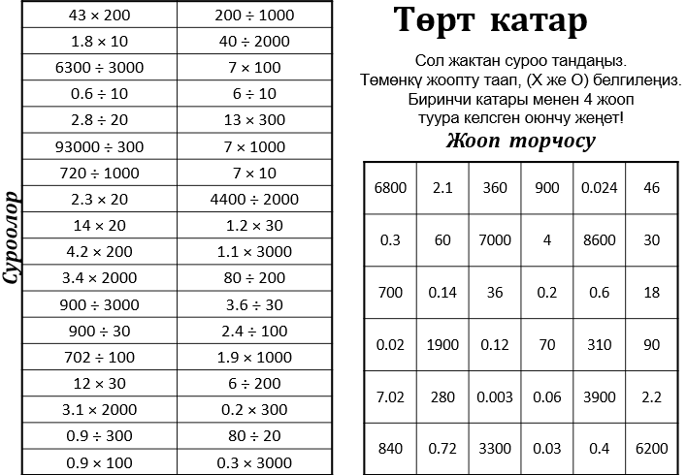

Slide 6
Суроолор барбы?
Комментарийлер?
Сунуштар?
…же ката таптыңызбы!?
Турдуу пикирлер учун ыраазычылык билдиребиз.
Сураныч, электрондук кат жөнөтүңүз:
mathematicskgz@gmail.com

